Slide 1
Εργασία με την ΑΠΚ - Ανάπτυξη και αξιολόγηση των ιδεών σας ΕΤΑΙΡΟΣ: HAC

Slide 2
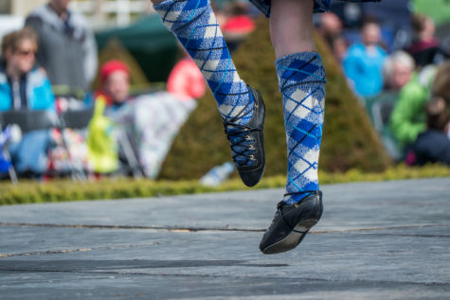
ΣΤΟΧΟΙ
Στο τέλος αυτής της ενότητας θα είστε σε θέση να:
Κατανοείτε τι είναι η ΑΠΚ
Ο ρόλος της UNESCO και η διαφορετική εκδήλωση της ΑΠΚ
Κατανοείτε τους διαφορετικούς τρόπους εργασίας με την ΑΠΚ
Επαγγελμτικές ή χομπίστικες και χρήσιμες ερωτήσεις
Αξιολογείτε τη δική σας ιδέα ΑΠΚ
Δημιουργήστε ιδέες, βελτιώστε και αξιολογήστε τις
The European Commission's support for the production of this publication does not constitute an endorsement of the contents, which reflect the views only of the authors, and the Commission cannot be held responsible for any use which may be made of the information contained therein.

Slide 3
ΕΥΡΕΤΗΡΙΟ
Ενότητα 3
Ενότητα 2
Αξιολογώντας ιδέες.
Εργαζόμενοι με την Άυλη Πολιτιστική Κληρονομιά.
Ενότητα 1
Τι είναι η Άυλη Πολιτιστική Κληρονομιά;

Slide 4
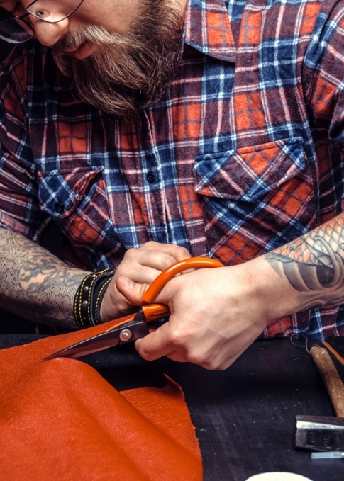
Ενότητα I Τι είναι η Άυλη Πολιτιστική Κληρονομιά;
Ορισμοί της ΑΠΚ
Ο ρόλος της UNESCO
5 τομείς της ΑΠΚ
Πολιτιστική κληρονομιά και άυλη πολιτιστική κληρονομιά
Ενδιαφέροντα σημεία συζήτησης σχετικά με την ΑΠΚ
The European Commission's support for the production of this publication does not constitute an endorsement of the contents, which reflect the views only of the authors, and the Commission cannot be held responsible for any use which may be made of the information contained therein.

Slide 5
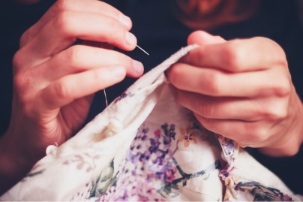
1.1. Ορισμοί της ΑΠΚ
“Η άυλη πολιτιστική κληρονομιά περιλαμβάνει πρακτικές, παρουσίαση, έκφραση, γνώσεις, δεξιότητες – καθώς και εργαλεία, αντικείμενα, αντικείμενα και πολιτιστικούς χώρους που συνδέονται με αυτές – που οι κοινωνίες, οι ομάδες και σε ορισμένες περιπτώσεις τα άτομα θεωρούν πολιτιστική κληρονομιά τους”
Ορισμός της ΑΠΚ από UNESCO

Slide 6
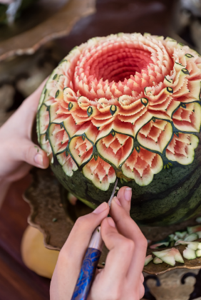
1.2. Ο ρόλος της UNESCO
“Ότι από τη στιγμή που οι πόλεμοι αρχίζουν στο μυαλό των ανθρώπων, στο μυαλό των ανθρώπων πρέπει να κατασκευαστούν οι άμυνες της ειρήνης. ”
Η UNESCO είναι ο Εκπαιδευτικός, Επιστημονικός και Πολιτιστικός Οργανισμός των Ηνωμένων Εθνών. Επιδιώκει την οικοδόμηση της ειρήνης μέσω της διεθνούς συνεργασίας στην Εκπαίδευση, τις Επιστήμες και τον Πολιτισμό.
Η UNESCO έχει διαδραματίσει ζωτικό ρόλο παγκοσμίως στην αύξηση της ευαισθητοποίησης των ανθρώπων σχετικά με την ΑΠΚ.

Slide 7
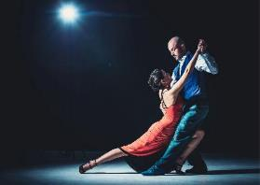
1.2. Ο ρόλος της UNESCO
Τώρα πάνω από 180 κράτη έχουν επικυρώσει τη Σύμβαση της UNESCO για τη διαφύλαξη της άυλης πολιτιστικής κληρονομιάς από το 2003.
Οι σκοποί της Σύμβασης του 2003 είναι:
Να διαφυλάξει την άυλη πολιτιστική κληρονομιά
Να διασφαλίσει το σεβασμό των κοινοτήτων της άυλης πολιτιστικής κληρονομιάς, των ομάδων και των ενδιαφερόμενων ατόμων
Να ευαισθητοποιήσει σε τοπικό, εθνικό και διεθνές επίπεδο για τη σημασία της άυλης πολιτιστικής κληρονομιάς και να διασφαλίσει την αμοιβαία εκτίμησή της
Να παρέχει διεθνή συνεργασία και βοήθεια.

Slide 8
1.2. Ο ρόλος της UNESCO
Μέρος των εργασιών της UNESCO σε συνεργασία με τα κράτη μέλη γίνεται μέσω των καταλόγων της Σύμβασης:
Κατάλογος Άυλης Πολιτιστικής Κληρονομιάς που Χρήζει Επείγουσας Διασφάλισης:
αποτελούμενα από στοιχεία άυλης κληρονομιάς που οι ενδιαφερόμενες κοινότητες και τα συμβαλλόμενα κράτη θεωρούν ότι απαιτούν επείγοντα μέτρα για να τους κρατήσουν ζωντανούς.
Αντιπροσωπευτικός Κατάλογος της Άυλης Πολιτιστικής Κληρονομιάς της Ανθρωπότητας:
που αποτελούνται από εκείνα τα στοιχεία άυλης κληρονομιάς που συμβάλλουν στην επίδειξη της ποικιλομορφίας αυτής της κληρονομιάς και στην ευαισθητοποίηση σχετικά με τη σημασία της.
Μητρώο ορθών πρακτικών διασφάλισης:
περιλαμβάνει προγράμματα, έργα και δραστηριότητες που αντικατοπτρίζουν καλύτερα τις αρχές και τους στόχους της Σύμβασης.
1
2
3

Slide 9
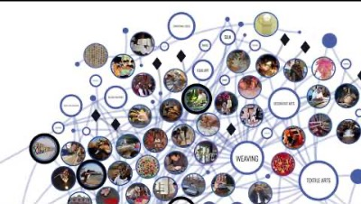
1.2. Ο ρόλος της UNESCO
Η επίσημη ιστοσελίδα της UNESCO για την άυλη πολιτιστική κληρονομιά έχει πληροφορίες σχετικά με το έργο της UNESCO, αλλά δίνει επίσης τη δυνατότητα να δείτε την καταγεγραμμένη άυλη κληρονομιά με οπτικό και διαδραστικό τρόπο: Εμβαθύνοντας στην Άυλη Πολιτιστική Κληρονομιά

Slide 10
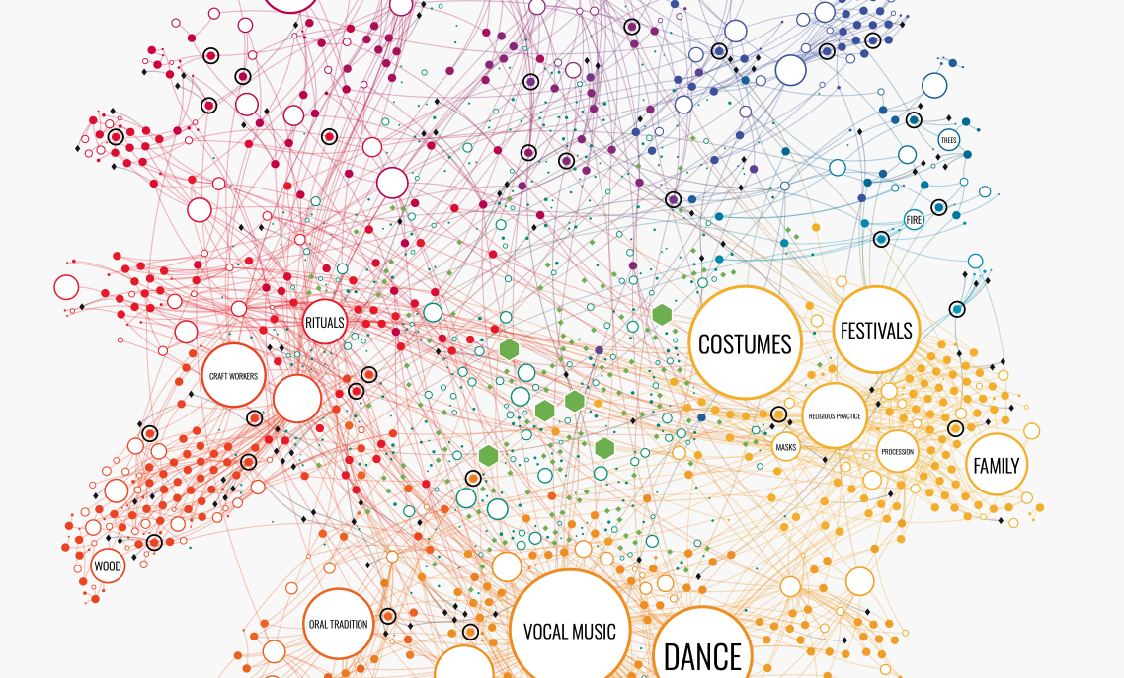

Slide 11
1.3. – Οι 5 τομείς της ΑΠΚ
Η «Άυλη Πολιτιστική Κληρονομιά», όπως ορίζεται από την UNESCO, εκδηλώνεται στους ακόλουθους τομείς:
α) προφορικές παραδόσεις και εκφράσεις, συμπεριλαμβανομένης της γλώσσας ως φορέα της άυλης πολιτιστικής κληρονομιάς
β) παραστατικές τέχνες
γ) κοινωνικές πρακτικές, τελετουργίες και εορταστικές εκδηλώσεις
δ) γνώσεις και πρακτικές σχετικά με τη φύση και το σύμπαν
ε) παραδοσιακή δεξιοτεχνία

Slide 12
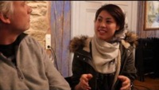
Α. Προφορικές παραδόσεις και εκφράσεις, συμπεριλαμβανομένης της γλώσσας ως φορέα της άυλης πολιτιστικής κληρονομιάς
Μια τεράστια ποικιλία προφορικών μορφών. Μερικά είναι κοινά και μπορούν να χρησιμοποιηθούν από ολόκληρες κοινότητες, ενώ άλλα περιορίζονται σε συγκεκριμένες κοινωνικές ομάδες,
Παροιμίες, γρίφοι, ιστορίες, παιδικές ρίμες, θρύλοι, μύθοι, επικά τραγούδια και ποιήματα, γοητείες, προσευχές, τραγούδια, θεατρικές παραστάσεις και πολλά άλλα
Οι προφορικές παραδόσεις και εκφράσεις χρησιμοποιούνται για τη μεταφορά της γνώσης, των πολιτιστικών και κοινωνικών αξιών και της συλλογικής μνήμης.
The European Commission's support for the production of this publication does not constitute an endorsement of the contents, which reflect the views only of the authors, and the Commission cannot be held responsible for any use which may be made of the information contained therein.

Slide 13
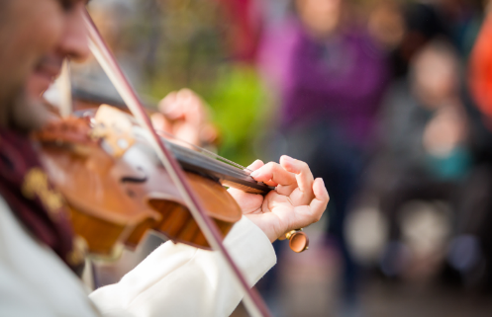
Β. Παραστατικές Τέχνες
Αυτό μπορεί να περιλαμβάνει μουσική, χορό και θέατρο, παντομίμα, τραγούδια και άλλες μορφές καλλιτεχνικής έκφρασης που περνούν από γενιά σε γενιά.
Περιλαμβάνουν πολυάριθμες πολιτιστικές εκφράσεις που αντικατοπτρίζουν την ανθρώπινη δημιουργικότητα και βρίσκονται επίσης, σε κάποιο βαθμό, σε πολλούς άλλους τομείς άυλης πολιτιστικής κληρονομιάς.
The European Commission's support for the production of this publication does not constitute an endorsement of the contents, which reflect the views only of the authors, and the Commission cannot be held responsible for any use which may be made of the information contained therein.

Slide 14
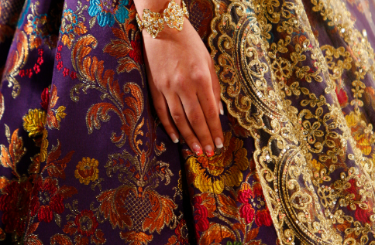
Γ. Κοινωνικές Πρακτικές, Τελετουργίες και Εορταστικές Εκδηλώσεις
Οι κοινωνικές πρακτικές, οι τελετουργίες και οι εορταστικές εκδηλώσεις είναι συνήθεις δραστηριότητες που δομούν τη ζωή κοινοτήτων και ομάδων και που μοιράζονται και σχετίζονται με πολλά από τα μέλη τους.
Τελετουργίες και εορταστικές εκδηλώσεις λαμβάνουν χώρα συχνά σε ειδικές στιγμές και τόπους και υπενθυμίζουν σε μια κοινότητα πτυχές της κοσμοθεωρίας και της ιστορίας της.
Οι κοινωνικές πρακτικές διαμορφώνουν την καθημερινότητα και είναι οικείες σε όλα τα μέλη της κοινότητας, ακόμα και αν δεν συμμετέχουν όλοι σε αυτές.
The European Commission's support for the production of this publication does not constitute an endorsement of the contents, which reflect the views only of the authors, and the Commission cannot be held responsible for any use which may be made of the information contained therein.

Slide 15
Δ. Γνώσεις και πρακτικές σχετικά με τη φύση και το σύμπαν
Γνώση, τεχνογνωσία, δεξιότητες, πρακτικές και αναπαραστάσεις που αναπτύσσονται από τις κοινότητες με την αλληλεπίδραση με το φυσικό περιβάλλον
Πολλοί τομείς όπως η παραδοσιακή οικολογική σοφία, η γηγενής γνώση, η γνώση για την τοπική πανίδα και χλωρίδα, τα συστήματα παραδοσιακής θεραπείας, οι τελετουργίες, οι πεποιθήσεις, οι τελετές μύησης, οι κοσμολογίες, ο σαμανισμός, οι τελετές κατοχής, οι κοινωνικές οργανώσεις, τα φεστιβάλ, οι γλώσσες και οι εικαστικές τέχνες.
The European Commission's support for the production of this publication does not constitute an endorsement of the contents, which reflect the views only of the authors, and the Commission cannot be held responsible for any use which may be made of the information contained therein.

Slide 16
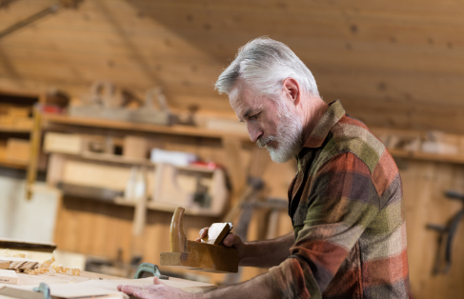
E. Παραδοσιακή Χειροτεχνία
Υπάρχουν πολυάριθμες εκφράσεις της παραδοσιακής χειροτεχνίας: εργαλεία. ρούχα και κοσμήματα· κοστούμια και σκηνικά για φεστιβάλ και παραστατικές τέχνες. δοχεία αποθήκευσης, αντικείμενα που χρησιμοποιούνται για αποθήκευση, μεταφορά και σαν καταφύγια· διακοσμητικά έργα τέχνης και τελετουργικά αντικείμενα. μουσικά όργανα και οικιακά σκεύη, καθώς και παιχνίδια, τόσο για διασκέδαση όσο και για εκπαίδευση.
Οι δεξιότητες που εμπλέκονται στη δημιουργία αντικειμένων χειροτεχνίας είναι τόσο ποικίλες όσο και τα ίδια τα αντικείμενα και κυμαίνονται από λεπτή, λεπτομερή εργασία, όπως η παραγωγή αναθηματικών χάρτινων αντικειμένων μέσα από επίπονη και σκληρή εργασία όπως η δημιουργία ενός ανθεκτικού καλαθιού ή μιας παχιάς κουβέρτας.
The European Commission's support for the production of this publication does not constitute an endorsement of the contents, which reflect the views only of the authors, and the Commission cannot be held responsible for any use which may be made of the information contained therein.

Slide 17
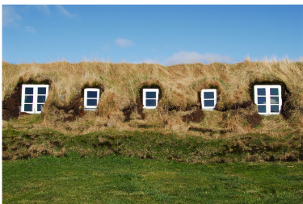
1.4. Πολιτιστική κληρονομιά και άυλη πολιτιστική κληρονομιά
Οι έννοιες αυτές συχνά συμβαδίζουν. Η άυλη πολιτιστική κληρονομιά αποτελείται από παραδόσεις, γνώσεις και έθιμα που μεταβιβάζονται από άτομο σε άτομο και συχνά είναι συνυφασμένα με την υλική πολιτιστική κληρονομιά όπως μνημεία, κοστούμια, εργαλεία, σπίτια.
Ένα παράδειγμα αυτής της αλληλεπίδρασης είναι τα ισλανδικά σπίτια χλοοτάπητα που διατηρούνται από το Εθνικό Μουσείο της Ισλανδίας. Τα ίδια τα σπίτια είναι πολιτιστική κληρονομιά και η τεχνική κατασκευής, είναι άυλη πολιτιστική κληρονομιά, δεξιότητες που μαθαίνονται από άτομο σε άτομο.

Slide 18
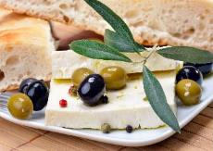
1.5. Ενδιαφέροντα σημεία συζήτησης σχετικά με την ΑΠΚ
Η έννοια της διαφύλαξης της ΑΠΚ και του έργου της UNESCO δεν είναι υπεράνω κριτικής και συζητήσεων που παρουσιάζουν ενδιαφέρον. Ακολουθούν μερικά παραδείγματα:
Είναι φυσικό ο πολιτισμός να αναπτύσσεται και να αλλάζει, το απαγορεύει αυτό η προστασία της ΑΠΚ;
Εάν ένα έθιμο / γνώσεις / δεξιότητες χρειάζεται προστασία δεν έχει πλέον ρόλο στον πολιτισμό, δεν είναι βιώσιμο.
Τι θεωρείται αρκετά σημαντικό για να θεωρηθεί άυλη κληρονομιά και ποιος θα το αποφασίσει αυτό;
Αυτό δημιουργεί διακρίσεις μεταξύ των ομάδων της κοινωνίας;
Είναι καλύτερο η ΑΠΚ να μένει ξεχασμένη;
Η τεκμηρίωση της ΑΠΚ δεν είναι το ίδιο με τη διαφύλαξή της.
Ποιος αποφασίζει ποιος είναι ο σωστός τρόπος για να γίνουν πράγματα με την ΑΠΚ;
Τι γίνεται με την κληρονομιά που έχει ξεχαστεί; είναι καλύτερο να αναβιώσει;
Είναι δυνατή η κατοχή της ΑΠΚ και τι μπορεί να σημαίνει αυτό;

Slide 19
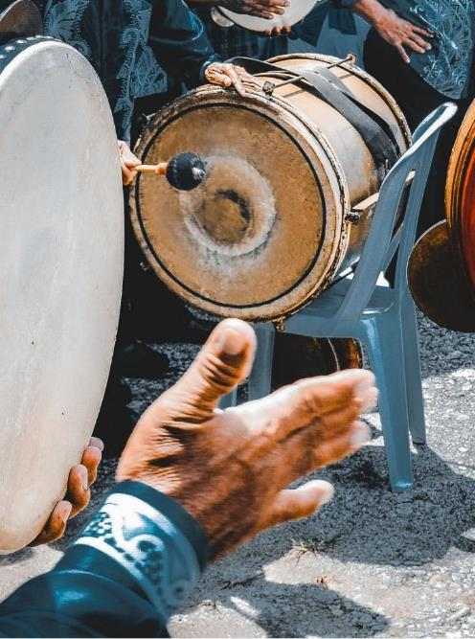
Ενότητα II Ενεργώντας με την Άυλη Πολιτιστική Κληρονομιά.
ΑΠΚ - επάγγελμα και χόμπι
Είναι ζωντανή
Από που ξεκινάμε;
ΑΠΚ και Τουρισμός
The European Commission's support for the production of this publication does not constitute an endorsement of the contents, which reflect the views only of the authors, and the Commission cannot be held responsible for any use which may be made of the information contained therein.

Slide 20
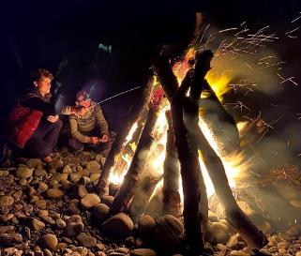
2.1. ΑΠΚ – Συγχρόνως σαν επάγγελμα και σαν χόμπι
Μπορεί να κυμαίνεται από απλές καθημερινές παραδόσεις μέχρι εντυπωσιακές προηγμένες δεξιότητες.
Οι δεξιότητες και οι γνώσεις μπορούν να χρησιμοποιηθούν τόσο στην ιδιωτική ζωή των ατόμων όσο και δημόσια.
Είναι τόσο κοινωνική όσο και ατομική δραστηριότητα.
Η ΑΠΚ μπορεί επίσης να είναι μέρος άλλης υπηρεσίας ή παραγωγής ενός προϊόντος.
Η ΑΠΚ έχει συχνά τη δυνατότητα να αποτελέσει πόρο για την ανάπτυξη της κοινότητας.

Slide 21
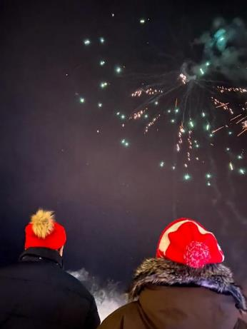
2.2. Είναι ζωντανή
Όταν εργάζεστε με ΑΠΚ χρησιμοποιείται ο όρος «προστασία». Τονίζει ότι η ιδέα είναι η προστασία των στοιχείων της ΑΠΚ, χωρίς να επιδιώκει να τα παγώσει σε κάποια καθαρή ή αυθεντική μορφή.
Η άυλη πολιτιστική κληρονομιά διατηρείται ζωντανή και συναφής όταν ασκείται και μοιράζεται.
Η ΑΠΚ αλλάζει και εξελίσσεται συνεχώς – δεν είναι ένα αντικείμενο σε ένα μουσείο για να θαυμάσετε.
Κάθε γενιά θα την επηρεάσει, τόσο με μικρές προσαρμογές όσο και με σημαντικές αλλαγές.

Slide 22
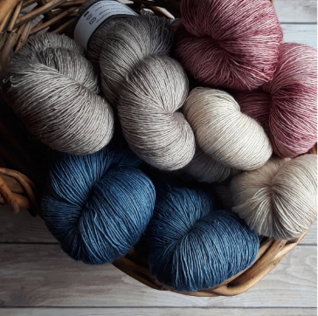
2.2. Είναι ζωντανή
Είναι δημιουργική εργασία, αλλά έχει τα θεμέλια της στη γνώση που μεταβιβάζεται από γενιά σε γενιά. Η διαφύλαξή της η οποία βασίζεται στις συνεχιζόμενες δραστηριότητες ατόμων με ειδικές γνώσεις για τις παραδόσεις, τις δεξιότητες και τα έθιμα εντός των κοινοτήτων.
Αυτό μπορεί να είναι αμφιλεγόμενο. Πολλοί πιστεύουν στο να κάνουν πράγματα όπως έχουν γίνει πάντα, ενώ άλλοι πιστεύουν στην περισσότερη ελευθερία στη συνεργασία με την ΑΠΚ.
Ως εκ τούτου, τόσο ο σεβασμός όσο και η διαφάνεια μπορούν να αποτελέσουν σημαντικό μέρος της συνεργασίας με την ΑΠΚ, για το παρελθόν και για την ποικιλόμορφη και ζωντανή κουλτούρα του παρόντος.

Slide 23
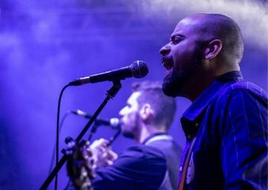
2.3. Από πού ξεκινάμε?
Η συνεργασία με την ΑΠΚ δίνει την ευκαιρία να επαληθεύουμε τα επαγγέλματα, τη μερική απασχόληση καθώς και την πλήρη απασχόληση
Εάν εργάζεστε ήδη με την ΑΠΚ, αυτές οι ερωτήσεις θα μπορούσαν να είναι σχετικές με εσάς:
Πώς μπορείτε να αναπτύξετε περαιτέρω τις ιδέες σας;
Πώς μπορείτε να υποστηρίξετε και να ενθαρρύνετε τη μετάδοση γνώσεων και δεξιοτήτων;
Πώς μπορείτε να προσεγγίζετε τους ανθρώπους καλύτερα, να λέτε την ιστορία της ΑΠΚ σας;
Πώς μπορείτε να βελτιώσετε την υπηρεσία και το προϊόν σας;

Slide 24
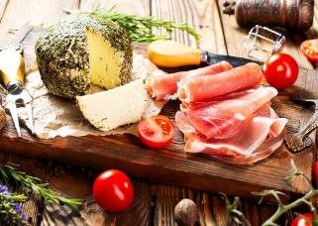
2.3. Από πού ξεκινάμε;​
Εάν ενδιαφέρεστε να εργαστείτε στην ΑΠΚ:
Συντάξτε μια λίστα με παραδόσεις, γνώσεις και έθιμα στην κοινότητά σας.
Αναγνωρίστε τους φορείς της παράδοσης και τους πρεσβύτερους στην περιοχή σας.
Σκεφτείτε πώς η ΑΠΚ μπορεί να υποστηρίξει την επιχειρηματική σας ιδέα.
Σκεφτείτε πώς αν γίνετε καλοί σε αυτό θα μπορούσε να σας δώσει την ευκαιρία μιας μερικής ή πλήρους απασχόλησης εργασίας.
Σκεφτείτε πώς θα μπορούσε να σας δώσει μια ενδιαφέρουσα δραστηριότητα χόμπι.
Είναι δυνατή η εργασία σε τοπικό ή διεθνές επίπεδο, σε πολλούς κλάδους.
Είναι η τεκμηρίωση της ΑΠΚ στην κοινότητά σας μια ενδιαφέρουσα επιλογή;
Τι γίνεται με τον εορτασμό της ΑΠΚ με φεστιβάλ και αναμνηστικά;

Slide 25
2.4. ΑΠΚ και Τουρισμός
" Ο τουρισμός αποτελεί γνήσιο μοχλό αλληλεγγύης και ανάπτυξης. Ας αξιοποιήσουμε όλοι πλήρως τη δύναμή της για να φέρουμε κοντά τους ανθρώπους και τις κοινότητες, τηρώντας τον Παγκόσμιο Κώδικα Δεοντολογίας για τον Τουρισμό. Με αυτόν τον τρόπο ο τουρισμός μπορεί να συνεχίσει να προσφέρει καλύτερες ευκαιρίες και βιώσιμη ανάπτυξη για εκατομμύρια ανθρώπους σε όλο τον κόσμο."
Zurab Pololikashvili, UNWTO Secretary-General, August 2020
Ο τουρισμός είναι μια σημαντική επιλογή για πολλούς που εργάζονται με την ΑΠΚ. Στον Παγκόσμιο Κώδικα Δεοντολογίας για τον Τουρισμό ο πολιτισμός αναγνωρίζει το εξής:
“Οι τουριστικές πολιτικές και δραστηριότητες θα πρέπει να διεξάγονται με σεβασμό στην καλλιτεχνική, αρχαιολογική και πολιτιστική κληρονομιά, την οποία θα πρέπει να προστατεύουν και να μεταβιβάζονται στις μελλοντικές γενιές...”
"Ο τουρισμός θα πρέπει να οργανωθεί κατά τρόπο που να επιτρέπει την άνθηση των παραδοσιακών αγαθών, της χειροτεχνίας και της πολιτιστικής κληρονομιάς, αντί να προκαλεί παρακμή και να οδηγεί σε ομοιογένεια”
(Article 4, paragraph 2, 4. UNWTO, 2017)
Notes:
https://www.unwto.org/global-code-of-ethics-for-tourism
UNWTO Framework Convention on Tourism Ethics

Slide 26
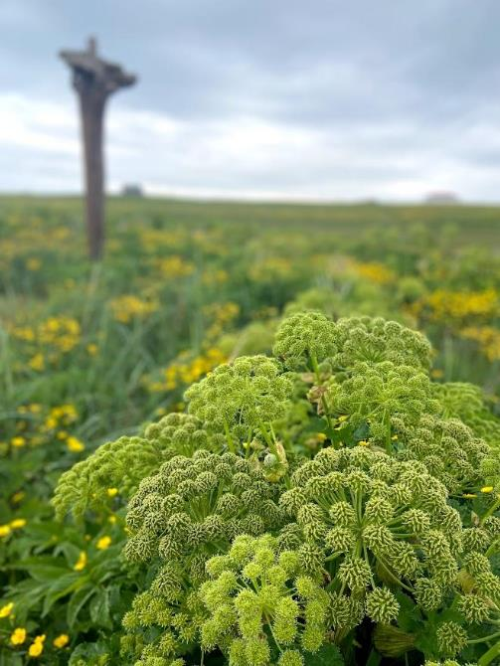
Ενότητα III Αξιολογώντας ιδέες
Δημιουργία ιδεών
Τρόποι για να είστε πιο δημιουργικοί στη δουλειά σας με την ΑΠΚ
Πώς να βελτιώσετε την άποψή σας για την ΑΠΚ
Πώς μπορεί μια ιδέα να είναι «πολύτιμη»;
Τι είναι η «αξία» από κοινωνική, πολιτιστική και οικονομική άποψη;
The European Commission's support for the production of this publication does not constitute an endorsement of the contents, which reflect the views only of the authors, and the Commission cannot be held responsible for any use which may be made of the information contained therein.

Slide 27
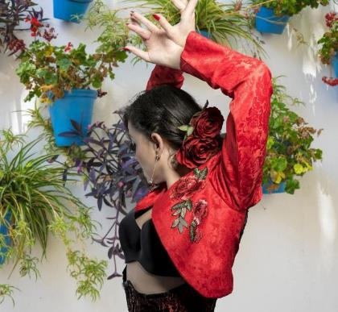
3.1. Δημιουργία ιδεών
Όταν εργάζεστε με την ΑΠΚ η δημιουργία ιδεών μπορεί να είναι το πρώτο βήμα για να επιλέξετε τελικά και να εκτιμήσετε μια συγκεκριμένη ιδέα.
Η ανάπτυξη δημιουργικής σκέψης θα συμβάλει στη δημιουργία αξιόλογων ιδεών.
"Η δημιουργικότητα περιλαμβάνει την ικανότητα ανακάλυψης νέων και πρωτότυπων ιδεών, συνδέσεων και λύσεων σε προβλήματα. Είναι μέρος της προσπάθειάς μας ως άνθρωποι – ενισχύοντας την ανθεκτικότητα, πυροδοτώντας χαρά και παρέχοντας ευκαιρίες για αυτοπραγμάτωση. "

Slide 28
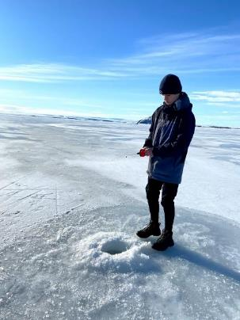
3.2. Τρόποι για να είστε πιο δημιουργικοί στη δουλειά σας με την ΑΠΚ
Βρείτε χρόνο για δημιουργικότητα και στοχεύστε στην παραγωγή.
Ακόμα κι αν δεν αισθάνεστε εμπνευσμένοι, πρέπει να συνεχίσετε να εργάζεστε.
Παίξτε με πρωτότυπα.
Συνεχίστε να μαθαίνετε.
Να είσαι ανοιχτοί και παιχνιδιάρηδες.
Ξεπεράστε το φόβο σας, η αποτυχία είναι μέρος της δημιουργικής εργασίας.
Βρείτε τι λειτουργεί για εσάς. ακούστε μουσική, κάντε μια βόλτα, κοιμηθείτε αρκετά κλπ.
Τα ποικίλα σχόλια είναι πολύ χρήσιμα, πάρτε την προοπτική άλλων.
Εξετάστε εναλλακτικά σενάρια.
Κάντε ένα νοητικό διάλειμμα για να επιτρέψετε στον εαυτό σας να εστιάσει εκ νέου.
​

Slide 29
“Η δημιουργικότητα είναι η εφεύρεση, ο πειραματισμός, η ανάπτυξη, η ανάληψη κινδύνων, η παραβίαση κανόνων, η πραγματοποίηση λαθών και η διασκέδαση." -- Mary Lou Cook​
Συσχέτιση
Πραγματοποίηση συνδέσεων μεταξύ προβλημάτων ή ιδεών από μη σχετιζόμενα πεδία
Προβληματισμός
Κάνοντας ερωτήσεις που αμφισβητούν την κοινή γνώση
Παρατήρηση
Αναλύστε τους πελάτες, τους προμηθευτές και τη συμπεριφορά του ανταγωνιστή για να εντοπίσετε νέους τρόπους για να κάνετε πράγματα
Πειραματισμός
Κατασκευή διαδραστικών εμπειριών και πρόκληση ανορθόδοξων απαντήσεων για να δείτε ποιες πληροφορίες προκύπτουν

Slide 30
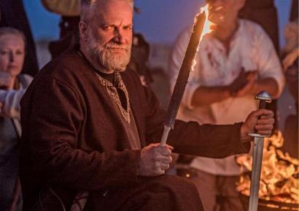
3.3. Πώς να βελτιώσετε την ιδέα σας για ΑΠΚ
Οι επιχειρηματίες που εργάζονται με την ΑΠΚ χρησιμοποιούν πολλούς τρόπους για να πυροδοτήσουν τη δημιουργικότητά τους.
Είναι σημαντικό να βρείτε ό, τι λειτουργεί για εσάς και να το χρησιμοποιήσετε για να ενισχύσετε τη δουλειά σας
"Η δημιουργικότητα δεν περιμένει αυτή την τέλεια στιγμή. Διαμορφώνει τις δικές της τέλειες στιγμές από τις συνηθισμένες." - Bruce Garrabrandt

Slide 31
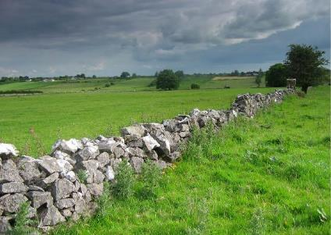
3.3.1. Συστηματική Εφευρετική Σκέψη
Η συστηματική εφευρετική σκέψη είναι μια τεχνική για τη δημιουργία νέων λύσεων εξετάζοντας μια ιδέα ή ένα προϊόν από διαφορετικές οπτικές γωνίες​​
Ένα μέρος του είναι η μέθοδος των Πέντε Εργαλείων Σκέψης:
Αφαίρεση​
Πολλαπλασιασμός​
Διαίρεση​
Ενοποίηση εργασιών​
Συσχέτηση χαρακτηριστικών​

Slide 32
Αφαίρεση​
Αφαιρέστε ένα βασικό συστατικό από ένα προϊόν / ιδέα και βρείτε χρήσεις για την πρόσφατα προβλεπόμενη διάταξη των υπαρχόντων εξαρτημάτων.
Παράδειγμα: Η αφαίρεση των καλύμματος αυτιών από τα παραδοσιακά ακουστικά είχε ως αποτέλεσμα "ωτοασπίδες" που ταιριάζουν στο εσωτερικό του αυτιού.
Πολλαπλασιασμός​
Προσθέστε σε ένα προϊόν / ιδέα ένα συστατικό του ίδιου τύπου με ένα υπάρχον στοιχείο. Το πρόσθετο στοιχείο θα πρέπει να αλλάξει με κάποιο τρόπο.
Παράδειγμα: Εκπαιδευτικοί τροχοί για παιδικά ποδήλατα. Οι τροχοί αναπαράγονται και τροποποιούνται για να δημιουργήσουν ένα νέο προϊόν.
​

Slide 33
Διαίρεση
Διαιρέστε το προϊόν / ιδέα λειτουργικά ή φυσικά και στη συνέχεια αναπροσαρμόστε το. Λαμβάνοντας ένα προϊόν πλήρους μεγέθους και διαιρώντας το σε μικρότερες εκδόσεις του εαυτού του.
Παράδειγμα: Για παράδειγμα, τα cupcakes είναι κέικ μικρότερου μεγέθους.
Ενοποίηση εργασιών​​
Ανάθεση νέας και πρόσθετης εργασίας σε έναν υπάρχοντα πόρο. Η εργασία μπορεί προηγουμένως να θεωρηθεί ότι δεν έχει σχέση.
Παράδειγμα: Μια ενυδατική κρέμα προσώπου μπορεί επιπλέον να παρέχει αντηλιακή προστασία.

Slide 34
Συσχέτιση χαρακτηριστικών
Δημιουργία και διακοπή συσχετίσεων μεταξύ μεταβλητών ενός προϊόντος. Καθώς αλλάζει ένα χαρακτηριστικό, αλλάζει και ένα άλλο.
Παράδειγμα: Γυαλιά ηλίου μετάβασης που γίνονται πιο σκούρα καθώς το εξωτερικό φως γίνεται πιο φωτεινό.

Slide 35
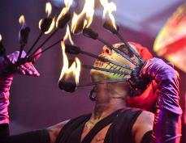
3.3.2. Σχεδιαστική λογική​
Η σχεδιαστική λογική είναι μια διαδικασία για τη δημιουργική επίλυση προβλημάτων. Είναι ένας τρόπος να εκτιμήσετε και να βελτιώσετε τις ιδέες σας.
Είναι ανθρωποκεντρική, εστιάζει στους ανθρώπους για τους οποίους κατασκευάζεται το προϊόν ή η υπηρεσία. Κάνει την ερώτηση. Ποια είναι η ανθρώπινη ανάγκη πίσω από αυτό;
Χρησιμοποιεί ενσυναίσθηση και εξετάζει τον τρόπο με τον οποίο οι καταναλωτές αλληλεπιδρούν με ένα προϊόν ή μια υπηρεσία. Αυτό είναι σε προτίμηση για το πώς εσείς ή κάποιος άλλος πιστεύει ότι θα εμπλακεί με αυτό.​
Ευνοεί τη γρήγορη μετάβαση για να πάρει τα εξωτερικά πρωτότυπα για να τα δοκιμάσει παρά να χρησιμοποιήσει καταιγισμό ιδεών ή τη μακροχρόνια έρευνα. Στη συνέχεια, το προϊόν ή η υπηρεσία εξευγενίζεται ώστε να ανταποκρίνεται στην ανάγκη του καταναλωτή.​

Slide 36
Η σχεδιαστικά σκέψη δεν είναι μια γραμμική διαδικασία, αλλά υπάρχουν 5 στάδια: ​
Στάδιο 1: Συμπάσχω
Ερευνήστε τις ανάγκες των χρηστών σας
Χρησιμοποιήστε την ενσυναίσθησή σας για να κατανοήσετε τις ανάγκες των χρηστών
Αποκτήστε πραγματική διορατικότητα
Ξεχάστε τις υποθέσεις σας
Στάδιο 2: Ορίζω
Δηλώστε τις ανάγκες και τα προβλήματα των χρηστών σας
Συγκεντρώστε όλες τις πληροφορίες Αναλύστε τις παρατηρήσεις σας και μάθετε ποια είναι τα βασικά προβλήματα
Μπορείτε να δημιουργήσετε προσωπικότητες για να διατηρήσετε τις προσπάθειές σας επικεντρωμένοι στον άνθρωπο πριν προχωρήσετε στον ιδεασμό.
Στάδιο 3: Ιδεάζομαι
Αμφισβητήστε υποθέσεις και δημιουργήστε ιδέες​
Δημιουργήστε ιδέες
Αναζητήστε εναλλακτικούς τρόπους για να δείτε το πρόβλημα
Προσδιορίστε καινοτόμες λύσεις

Slide 37
Στάδιο 4: Παράγετε πρότυπα
Έναρξη δημιουργίας λύσεων
Η πειραματική φάση
Προσδιορίστε την καλύτερη δυνατή λύση
Κάντε απλά, φθηνά πρότυπα
Στάδιο 5: Δοκιμάζω
Δοκιμάστε τις λύσεις σας:
Δοκιμάστε τα πρότυπα
Τελειοποιήστε
Μπορείτε επίσης να επιστρέψετε σε προηγούμενα στάδια για να κάνετε περαιτέρω επαναλήψεις, αλλαγές και βελτιώσεις
​

Slide 38
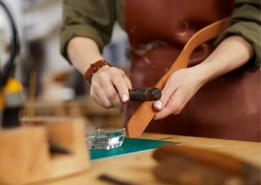
3.4. Πώς μπορεί μια ιδέα να είναι «πολύτιμη»;
Η αξία είναι πολύτιμη για ένα άτομο, μπορεί να μην είναι πολύτιμη για ένα άλλο άτομο.
Η αξία εξαρτάται από το χρόνο και τον τόπο.
Αξιολογούμε την ιδέα της ΑΠΚ σε συγκεκριμένο πλαίσιο.
Σκεφτείτε την κοινωνική, πολιτιστική και οικονομική αξία της ιδέας σας για την ΑΠΚ.
Όταν εργάζεστε με την ιδέα σας για ΑΠΚ, θα μπορούσατε να κάνετε ερωτήσεις όπως:
Έχει αυτή η ιδέα αξία για μένα;
Αυτή η ιδέα μπορεί να ενδιαφέρει την αγορά;
Αυτή η ιδέα λύνει ένα κοινωνικό πρόβλημα;
Θα μπορούσε αυτή η ιδέα να δημιουργήσει κέρδος;
Χρειάζεται αυτή η ιδέα τώρα;
Ποια είναι τα δυνατά σημεία / αδυναμίες της ιδέας;

Slide 39
3.4.1. Έχει η ιδέα σας πολιτιστική αξία;
Fun
Personal and collective wellbeing
Supports resilience
Brings us beyond words
Transcends barriers of language, time, and generation
Skills and knowledge
Opens the mind and heart
Stimulates and motivates
Instills curiosity
Empathy
Nurtures confidence
Alternative ways of thinking
The European Commission's support for the production of this publication does not constitute an endorsement of the contents, which reflect the views only of the authors, and the Commission cannot be held responsible for any use which may be made of the information contained therein.

Slide 40
3.4.2. Έχει η ιδέα σας κοινωνική αξία;
Culture of innovation
Bringing people together
Community
engagement
Empowerment
Social cohesion
Sense of place
Informed citizen
Long-term wellbeing and resilience of individuals
Social network
Solve a social problem
Understanding and drawing on the past
The European Commission's support for the production of this publication does not constitute an endorsement of the contents, which reflect the views only of the authors, and the Commission cannot be held responsible for any use which may be made of the information contained therein.

Slide 41
3.4.3. Έχει η ιδέα σας οικονομική αξία;
Employment outcomes
An idea that has a market
Stimulating local economies
Attracting investments
Supports other businesses such as tourism
Financially sustainable
Culture of innovation
Generating tax revenues
Could create profit
The European Commission's support for the production of this publication does not constitute an endorsement of the contents, which reflect the views only of the authors, and the Commission cannot be held responsible for any use which may be made of the information contained therein.

Slide 42
ΑΝΑΚΕΦΑΛΑΙΩΣΗ
Η ΑΠΚ περιλαμβάνει π.χ. πρακτικές, παρουσίαση, έκφραση, γνώσεις, δεξιότητες
ΑΠΚ – τόσο επαγγελματική όσο και ερασιτεχνική δραστηριότητα
Μπορεί επίσης να είναι τα εργαλεία, τα αντικείμενα, τα αντικείμενα και οι πολιτιστικοί χώροι που σχετίζονται με αυτά.
Η Άυλη Πολιτιστική Κληρονομιά διατηρείται ζωντανή και σχετική όταν ασκείται και μοιράζεται. Κάθε γενιά θα την επηρεάσει, τόσο με μικρές προσαρμογές όσο και με σημαντικές αλλαγές.
Οι επιχειρηματίες που εργάζονται με την ΑΠΚ χρησιμοποιούν πολλούς τρόπους για να πυροδοτήσουν τη δημιουργικότητά τους.
Η «Άυλη Πολιτιστική Κληρονομιά», όπως ορίζεται από την UNESCO, εκδηλώνεται σε πέντε τομείς:
α) προφορικές παραδόσεις και εκφράσεις
β) παραστατικές τέχνες
γ) κοινωνικές πρακτικές, τελετουργίες και εορταστικές εκδηλώσεις δ) γνώσεις και πρακτικές που αφορούν τη φύση και το σύμπαν
ε) παραδοσιακή χειροτεχνία
Δημιουργήστε ιδέες, εργαστείτε για τη βελτίωσή τους και εξετάστε την κοινωνική, πολιτιστική και οικονομική αξία της ιδέας σας

Slide 43
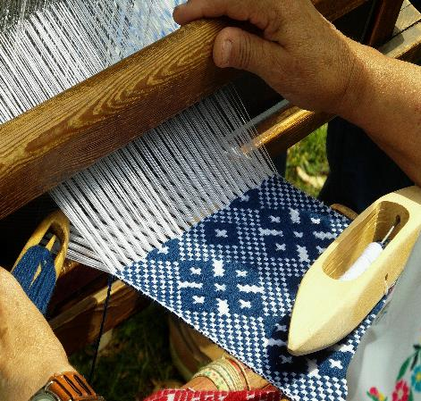
ΑΣΚΗΣΗ ΑΥΤΟΑΞΙΟΛΟΓΗΣΗΣ
1. Όταν εργάζεστε με ΑΠΚ:
Η UNESCO έχει διαδραματίσει ζωτικό ρόλο παγκοσμίως στην αύξηση της ευαισθητοποίησης των ανθρώπων σχετικά με την ΑΠΚ.
Είναι πάντα σαφές ότι τα καιρικά φαινόμενα είναι άυλη ή υλική κληρονομιά.
Οι άνθρωποι συμφωνούν για το πώς είναι καλύτερο να το κάνουμε.
3. Όταν εργάζεστε με την ΑΠΚ, είναι σημαντικό να:
Ποτέ μην κάνετε κάτι καινούριο.
Ποτέ να μην αλλάξετε τίποτα.
Σεβαστείτε την κληρονομιά, αλλά να είστε δημιουργικοί.
2. Η αξία μιας ιδέας :
Εξαρτάται από το χρόνο και χώρο.
Είναι πάντα σταθερή .
Είναι μόνο οικονομική.
The European Commission's support for the production of this publication does not constitute an endorsement of the contents, which reflect the views only of the authors, and the Commission cannot be held responsible for any use which may be made of the information contained therein.

Slide 44
ΑΣΚΗΣΗ ΑΥΤΟΑΞΙΟΛΟΓΗΣΗΣ
4. Η σχεδιαστική λογική είναι:
ένας τρόπος για να κάνουμε τα πράγματα να φαίνονται καλύτερα
μια μέθοδος για να σκεφτείτε πιο θετικά
μια διαδικασία για τη δημιουργική επίλυση προβλημάτων
The European Commission's support for the production of this publication does not constitute an endorsement of the contents, which reflect the views only of the authors, and the Commission cannot be held responsible for any use which may be made of the information contained therein.

Slide 45
ΕΥΧΑΡΙΣΤΩ

